Slide 1
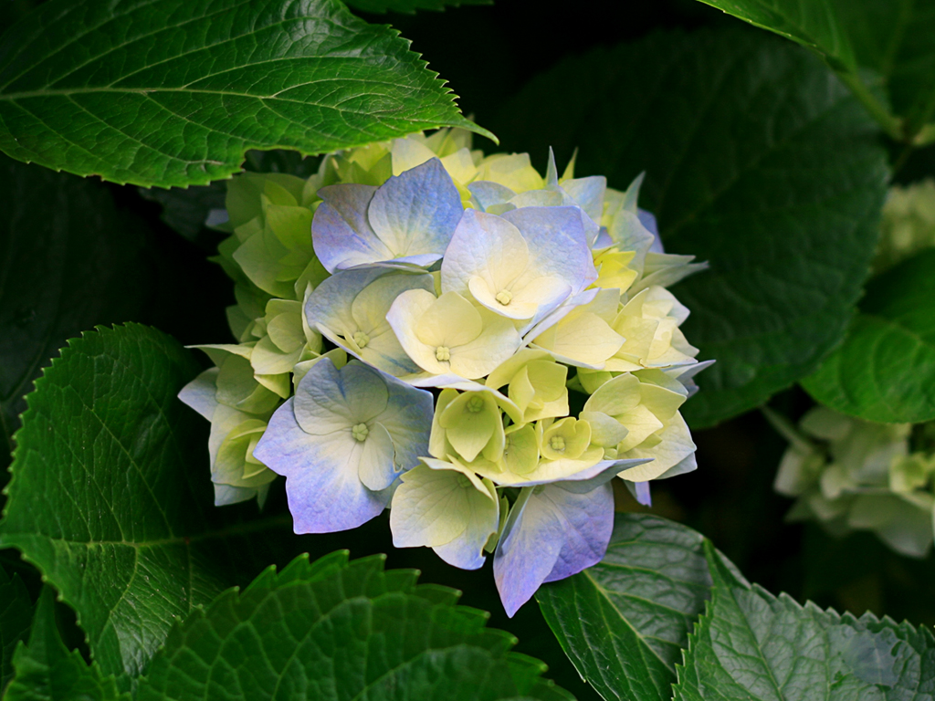
শুভেচ্ছা

Slide 2
মোঃ কামরুজ্জামান
সহকারী শিক্ষক ( বাংলা )
খেদাপাড়া মাধ্যমিক বিদ্যালয়
মনিরামপুর,যশোর
Email-kamruzzamankhat@gmail.com
শ্রেণি- নবম ও দশম
বিষয়- বাংলা ১ম পত্র ।

Slide 3
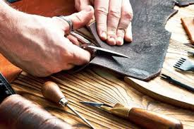
Notes:
ছবিটির মাধ্যমে বোঝাতে চাইব এভাবে জুতা তৈরি করা হয়

Slide 4
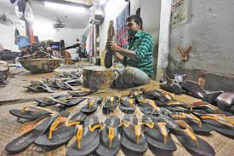
Notes:
এ ছবিটির মাধ্যমেও বোঝাতে চাইব এভাবে জুতা তৈরি করা হয়

Slide 5
জুতা আবিষ্কার
Notes:
এবার পাঠ ঘোষণা করব

Slide 6
এই পাঠ শেষে শিক্ষার্থীরা,
কবিতাটি শুদ্ধভাবে আবৃত্তি করতে পারবে ।
নতুন কিছু শব্দের অর্থ বলতে পারবে ।
ধুলা দূর করার পদক্ষেপসমূহ বর্ণনা করতে পারবে ।
কতগুলো ঝাটা আর ভিস্তি কেনা হয়েছিল তা উল্লেখ করতে পারবে ।
চামারের গৃহিত পদক্ষেপের যথার্থতা ব্যাখ্যা করতে পারবে ।

Slide 7
রবীন্দ্রনাথ ঠাকুর
Notes:
ছবিটি দেখিয়ে কবি রবীন্দ্রনাথের ছবির সাথে পরিচয় করিয়ে দিব

Slide 8
মৃত্যু-৭ই আগস্ট ১৯৪১
উপন্যাস- শেষের কবিতা, যোগাযোগ ইত্যাদি
প্রাপ্তি-গীতাঞ্জলি কাব্যের জন্য নোবেল পুরুস্কার।
জন্ম-৭ই মে ১৮৬১
কৃতিত্ব- কাব্য,উপন্যাস,নাটক,প্রবন্ধ গল্প,রচয়িতা।
কাব্য-
সোনার তরী,
মানসী,
বলাকা ইত্যাদি

Slide 9
আদর্শ পাঠ
সরব পাঠ
Notes:
আদর্শ পাঠ করব এবং সরব পাঠ করাব ।

Slide 10
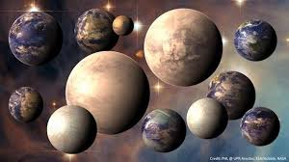
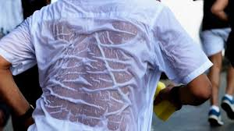
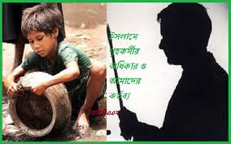
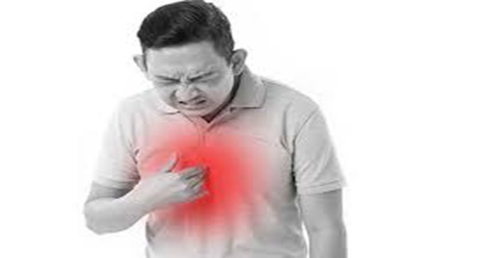
ধরণী
পৃথিবী
ঘর্ম
ঘাম
ভৃত্য
চাকর
বক্ষ
বুক

Slide 12
একক কাজ
ধূলা দূর করার জন্য পণ্ডিতেরা কী কী পদক্ষেপ নিয়েছিল তার একটি তালিকা তৈরি কর ।
ধূলা দূর করতে কতগুলো ঝাটা আর ভিস্তি কেনা হয়েছিল?

Slide 13
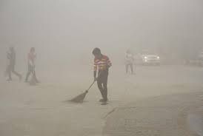
ধুঁলার চোটে পথের ধুঁলা এসে
ভরিয়া দিল রাজার মুখ ও বক্ষ ।

Slide 14
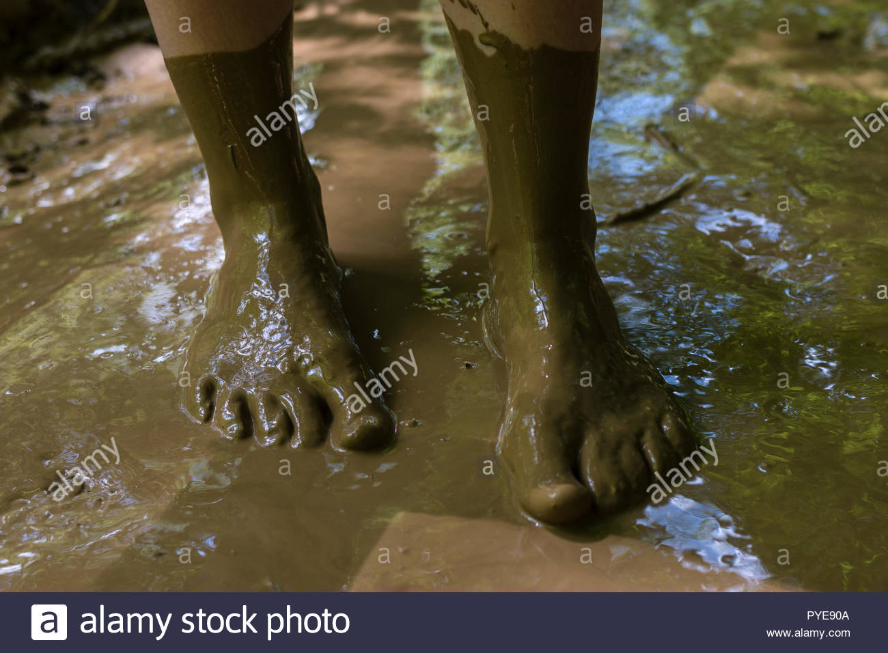
রাস্থা ঘাটে আর নাহি যায় চলা,
পুকুর নদীর শুকিয়ে গেল তলা।

Slide 15
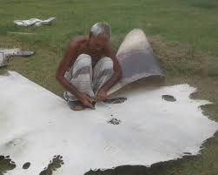
তাইতো সবে যুক্তি দিল এবার,
ঢাকতে মাটি ডাক এখন চামার ।

Slide 16
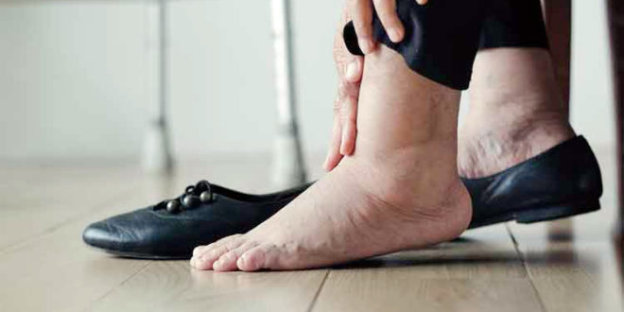
সবিশেষে করল চামার যাহা ,
পা ঢাকিলেই নেই তো ধুঁলা আহা।
ধন্য চামার ভাই,যে বুদ্ধি তোমার মাথায়,
পণ্ডিত,রাজা রাজ সভাসদ কাহারো ঘটে নাই।

Slide 17
দলীয় কাজ
কোন সহজ উপায়ে ধূলা দূর করার কাজটি সম্মপন্ন হল তার সংক্ষিপ্ত বিবরণ দাও ।
ধূলা দূর করতে গিয়ে কী কী সমস্যার সৃষ্টি হয়েছিল?

Slide 18
মূল্যায়ন
কে জুতা আবিষ্কারের সঠিক তথ্য দিয়েছিল?
পানি দিয়ে পথের ধূলা নিরাময়ে কী কী সমস্যা হয়েছিল?
ঝাটিয়ে ধূলা দূর করতে গিয়ে সৃষ্ট তিনটি সমস্যার নাম বল ।

Slide 19
বাড়ির কাজ
ধূলা এড়াতে গৃহিত পদক্ষেপগুলির বিবরণসহ উপযুক্ত উপায়ের গুরুত্ব বর্ণনা কর

Slide 20
ধন্যবাদ

